Slide 1





计算系统概述
毛云龙

Slide 2


02
计算系统

Slide 3
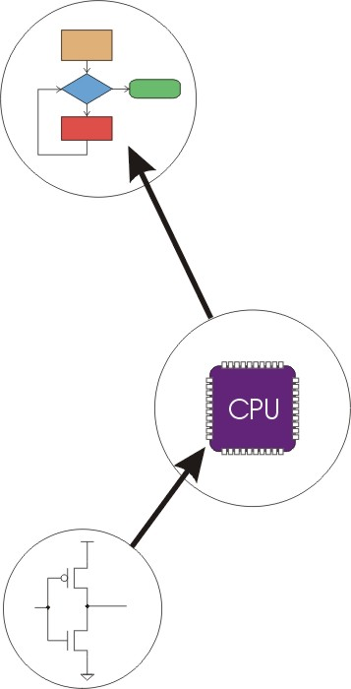
计算系统
自顶向下
计算系统（格物致知）
人类使用自然语言（即人类所讲的语言）描述问题，计算机则使用电子解决问题。
将人类的自然语言转换成能够影响电子流动的电压，才能使计算机完成复杂的任务——这种转换是一种有序的系统的转换——计算系统。
右图展示了在计算系统中使用电子解决问题的一个过程，可以将其表示为7个抽象层次
问题
算法
高级语言处理
程序
汇编语言处理
语言处理
操作系统
指令集结构
系统调用
微处理器
I/O例程
逻辑电路
元件
自底向上

Slide 4
计算系统
问题
人类使用“自然语言”来描述那些希望计算机解决的问题
自然语言不能直接作为计算机的指令
“歧义性”：为了推断出一句话的含义，听者通常需要根据说话人的发音、语调，语句的上下文来推断，例如：“羽毛球拍卖完了”、“南京市长江大桥”
计算机是电子设备，只能机械的执行明确的指令，如“Add A, B”是将两个数A和B相加
当需要毫发不爽的描述问题时，需要使用人工语言
问题
算法
程序
语言处理
操作系统
指令集结构
微处理器
逻辑电路
元件

Slide 5
计算系统
算法
舍弃描述问题的自然语言中的歧义，将自然语言描述的问题转换成一个无歧义的操作步骤，即算法（algorithm）
算法是一个逐步计算的过程，该过程一定能够结束，而且每个步骤都能够被明确描述，并能被计算机所执行
“有限性”（finiteness）：程序最终能够结束
“确定性”（definiteness）：每个步骤都必须是明确的，不应存在歧义性。例如，“A与一个数相加”就是“不确定”的，因为不知道A与哪一个数相加。
“有效可计算性”（effective computability）：每个步骤都能被计算机执行。例如，“A除以0”就缺乏可计算性。
问题
算法
程序
语言处理
操作系统
指令集结构
微处理器
逻辑电路
元件

Slide 6
计算系统
算法分析
要解决一个问题通常可以采用多种算法，有的算法可能需要的较少的计算时间；有的算法可能需要较少的存储空间
算法分析就是对一个算法需要多少计算时间和存储空间作定量的分析
排序算法
查找算法
……
问题
算法
程序
语言处理
操作系统
指令集结构
微处理器
逻辑电路
元件

Slide 7
计算系统
程序
使用程序设计语言把算法转换为程序
程序设计语言与自然语言不同，它是用于表达计算机指令的语言，不存在歧义性
程序设计语言可以分为高级语言与低级语言两个级别
高级语言和底层计算机有一定的距离，与执行程序的计算机无关，被称为“独立于机器”
低级语言则与执行程序的计算机紧密相关，基本上每种计算机都有自己的低级语言——机器语言和汇编语言
以“将两个数A和B相加”为例，C语言可以表示为“A+B”；而用某种机器的汇编语言表示，可以为“Add A, B”，其机器语言则为“0001001001000000”
问题
算法
程序
语言处理
操作系统
指令集结构
微处理器
逻辑电路
元件

Slide 8
计算系统
程序设计语言处理
高级语言程序，必须将其翻译成执行程序作业的机器（目标机器）的指令，即机器语言，才能在目标机器上执行
把高级语言翻译成机器语言的工作通常可以由一个翻译程序来完成
对于使用某种机器的汇编语言编写的程序，如果要在该机器上执行，由一个叫做汇编器的程序来完成从汇编语言程序到该机器指令集的翻译工作
问题
算法
程序
语言处理
操作系统
指令集结构
微处理器
逻辑电路
元件

Slide 9
计算系统
操作系统
如何把编写的程序输入计算机？如何把计算机执行的结果输出给用户？
最初的操作系统包含的就是支持输入/输出操作的设备管理例程
随着技术的发展，操作系统包含了文件管理、内存管理、进程管理等主要功能
在更高年级的后续课程中大家将有机会深入学习现代操作系统
问题
算法
程序
语言处理
操作系统
指令集结构
微处理器
逻辑电路
元件

Slide 10
计算系统
指令集结构
将高级语言程序翻译成机器语言，依据就是目标机器的指令集结构（Instruction Set Architecture，ISA）
如果需要将某种高级语言（如C语言）翻译到某种目标机器（如RISC-V）上执行，必须使用相应的翻译程序
指令集结构是编写的程序和执行程序的底层计算机硬件之间的接口（Interface）的完整定义
指令集结构指明了计算机能够执行的指令集，也就是说计算机能够执行的操作和每一步操作所需的数据
问题
算法
程序
语言处理
操作系统
指令集结构
微处理器
逻辑电路
元件

Slide 11
计算系统
微处理器
每一种指令集结构都可以采用多种微结构来实现
对于计算机设计者来说，每一种实现都是一次对微处理器的成本和性能之间的平衡
例如，1979年，Intel公司设计了IA-32指令集结构，从1985年Intel实现的80386微处理器，之后的80486、80586微处理器，到1998年推出的Pentium（奔腾）微处理器，都是采用不同微结构对IA-32指令集结构的实现
【延伸阅读】MIPS指令集结构、RISC-V指令集结构
问题
算法
程序
语言处理
操作系统
指令集结构
微处理器
逻辑电路
元件

Slide 12
计算系统
逻辑电路
组成微处理器的每一个组件的逻辑电路也有很多选择，因为设计者也需要考虑如何尽量平衡成本和性能
例如，对于组成微处理器的加法器的实现，选择超前进位逻辑电路，比选择行波进位电路，计算速度更高
在大规模和超大规模集成电路的设计过程中，设计者还需考虑布线和电路时延等实际问题
ASIC (Application Specific Integrated Circuit), FPGA (Field Programmable Gate Array)
问题
算法
程序
语言处理
操作系统
指令集结构
微处理器
逻辑电路
元件

Slide 13
计算系统
电子元件
最终，每一种基本的逻辑电路都是由特定的物理元件实现的
CMOS（Complementary Metal Oxide Semiconductor，互补金属氧化物半导体）逻辑电路采用金属氧化物半导体晶体管制造
双极型逻辑电路则采用双极型晶体管构成
问题
算法
程序
语言处理
操作系统
指令集结构
微处理器
逻辑电路
元件

